Slide 1


Designing van-based mobile battery swapping and rebalancing
services for dockless ebike-sharing systems based on the dueling
double deep Q-network
基于近似动态规划的自由浮动共享单车系统动态小区内再分配
出处：Transportation part c
作者：Meng Xu , Yining Di, Zheng Zhu , Hai Yang Xiqun Chen b
汇报人：周智浩 指导老师：叶韫
学校:宁波大学 学院:海运学院 专业:交通运输
Notes:
亮亮图文旗舰店 亮亮图文旗舰店
https://liangliangtuwen.tmall.com

Slide 2
目 录
CATALOG
研究方法
总结
01
03
02
04
研究背景
实验

Slide 3
第一部分
研究背景
PART 01

Slide 4

研究背景
CLICK TO INPUT YOUR TITLE
电动自行车近年来越来越受欢迎，相比传统自行车具有速度更快，在长途骑行和不平坦地形更加轻松等优点，但同时由于电动自行车需要同时考虑电电池电量和供需不平衡问题，在系统设计和运营方面面临更大的挑战。

Slide 5
研究背景
CLICK TO INPUT YOUR TITLE
1.建立了一个共享电动车系统作为环境，并将平台和多个货车司机作为混合参与者
2.利用强化学习中的双深q网络来解决动态决策模型
3.加入货车司机补贴机制提高系统效率

Slide 6
第二部分
研究方法
PART 03

Slide 7
研究方法
CLICK TO INPUT YOUR TITLE
01
建立共享单车系统
02
近似动态规划算法
03
利用ocba寻找最优参数

Slide 8
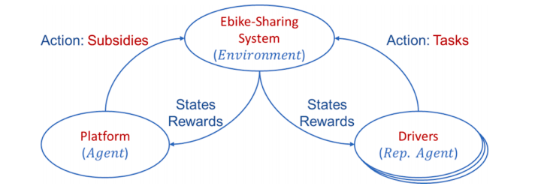
1.建立共享单车系统
研究方法
CLICK TO INPUT YOUR TITLE
假设货车司机可以自主决策，将运营平台和多个货车司机作为混合参与者。
在每个时间段内，平台和货车司机将分别根据他们当前的状态执行动作。

Slide 9
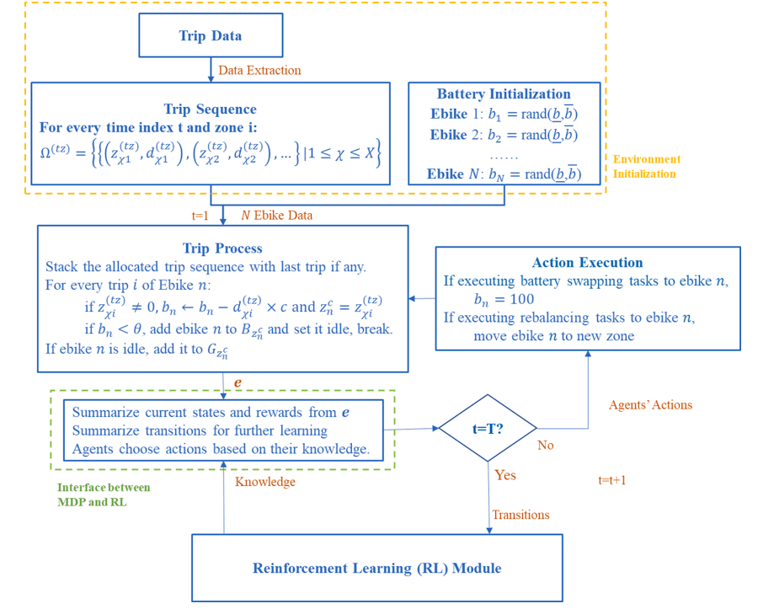

1.建立模型
研究方法
初始化环境
构建动态逻辑
$$⟶$$
$$⟶$$

Slide 10
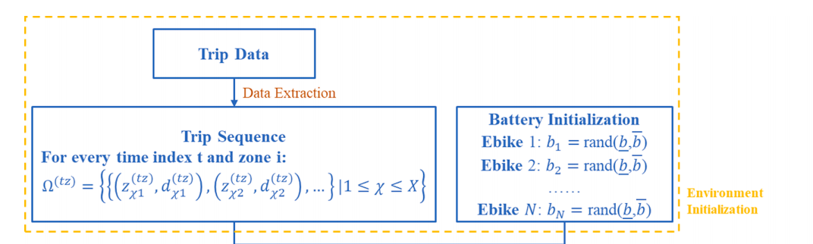
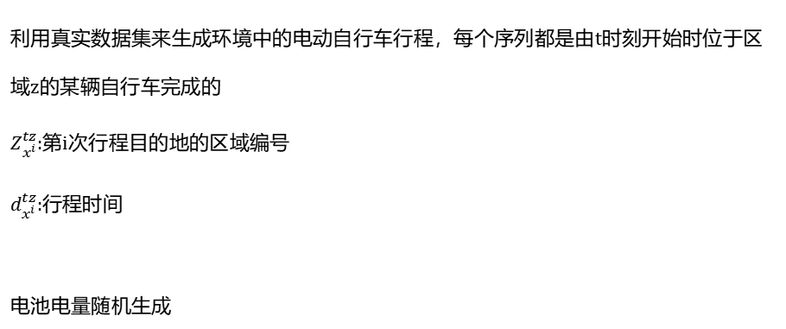
1.建立模型
研究方法
CLICK TO INPUT YOUR TITLE
利用真实数据集来生成环境中的电动自行车行程，每个序列都是由t时刻开始时位于区域z的某辆自行车完成的
$Z_{x^{i}}^{tz}$:第i次行程目的地的区域编号
$d_{x^{i}}^{tz}$:行程时间
电池电量随机生成

Slide 11
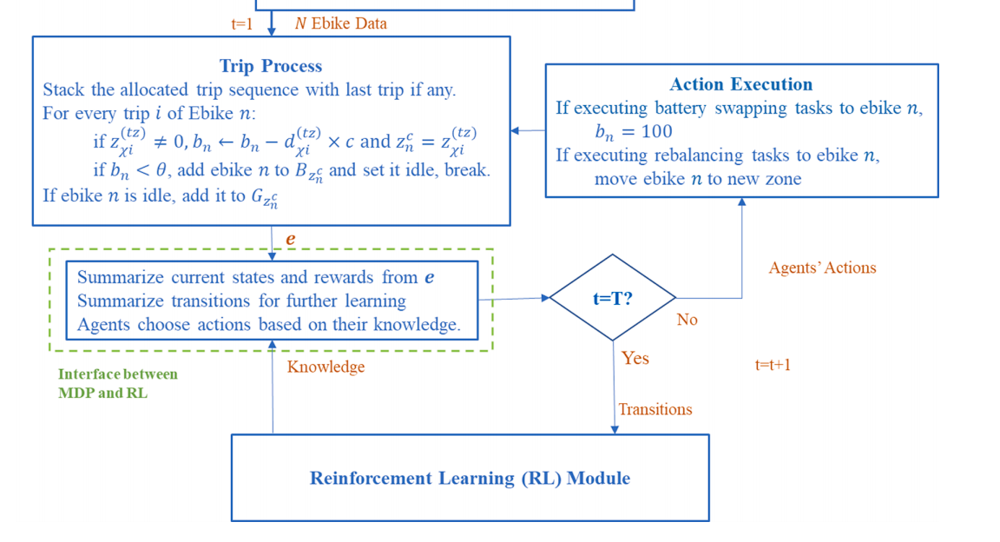
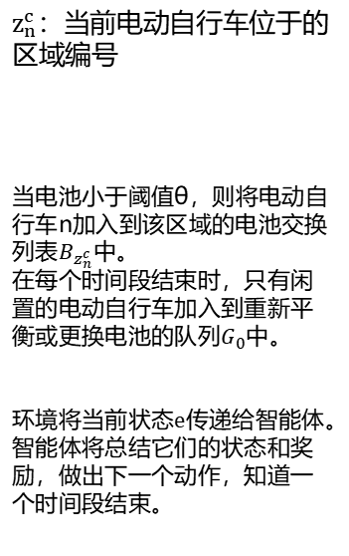
1.建立模型
$z_{n}^{c}$：当前电动自行车位于的区域编号
当电池小于阈值θ，则将电动自行车n加入到该区域的电池交换列表$B_{z_{n}^{c}}$中。
在每个时间段结束时，只有闲置的电动自行车加入到重新平衡或更换电池的队列$G_{0}$中。
环境将当前状态e传递给智能体。智能体将总结它们的状态和奖励，做出下一个动作，知道一个时间段结束。
研究方法
CLICK TO INPUT YOUR TITLE

Slide 12
1.建立模型
研究方法
CLICK TO INPUT YOUR TITLE
强化学习模块根据转换函数学习新的知识并将其传递给代理，用于下一次的环境模拟。

Slide 13

1.建立模型
研究方法
CLICK TO INPUT YOUR TITLE
平台的状态和动作
$s_{o}^{fr}$：所有从该区域更换电池或重新平衡电动自行车的货车司机将获得的补贴。
$s_{o}^{to}$：所有将电动自行车重新平衡到该区域的货车司机会获得的补贴
下一个时间段向区域o提供的两次补贴

Slide 14

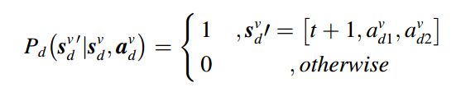

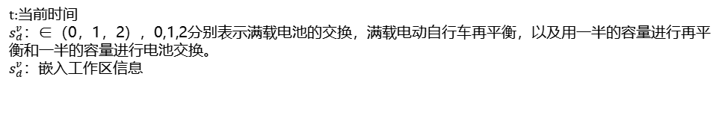

1.建立模型
研究方法
CLICK TO INPUT YOUR TITLE
司机的状态和动作
$s_{d}^{v}$=[t,$s_{d}^{v},s_{d}^{v}$]
t:当前时间
$s_{d}^{v}$：∈（0，1，2），0,1,2分别表示满载电池的交换，满载电动自行车再平衡，以及用一半的容量进行再平衡和一半的容量进行电池交换。
$s_{d}^{v}$：嵌入工作区信息
$a_{d1}^{v}$:货车司机的下一个任务
$a_{d2}^{v}$:下一个嵌入的工作区域

Slide 15

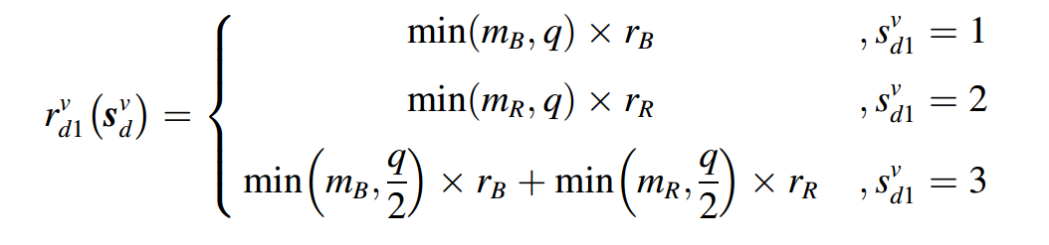
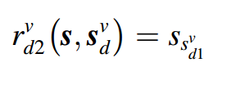
2.近似动态规划算法
研究方法
货车司机奖励函数
CLICK TO INPUT YOUR TITLE
工作收入+补贴收入—差旅费用

Slide 16
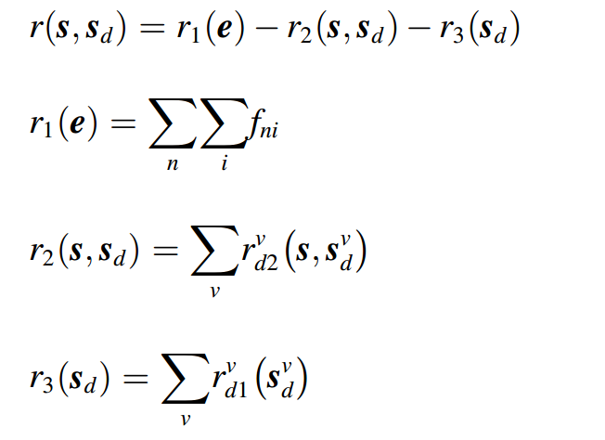
2.近似动态规划算法
研究方法
CLICK TO INPUT YOUR TITLE
平台奖励函数
电动自行车总收费—司机工资—司机补贴费

Slide 17

2.近似动态规划算法
研究方法
CLICK TO INPUT YOUR TITLE
Double dueling Deep Q-network(D3QN)基于价值学习的方法关注价值函数和动作价值函数，迭代后求解贝尔曼方程

Slide 18
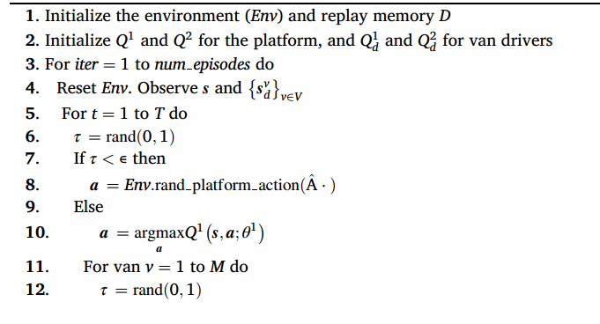
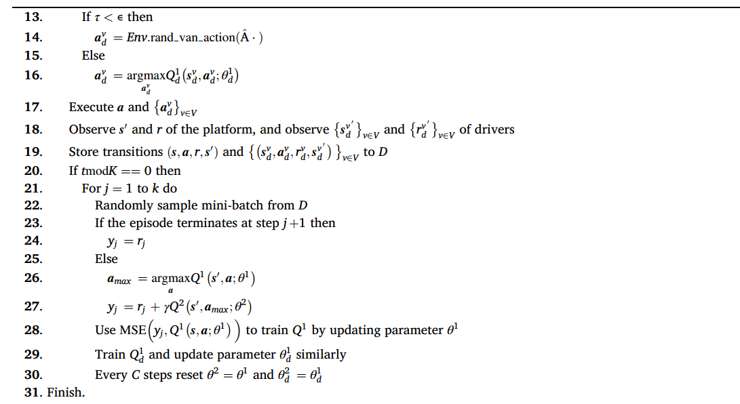
2.近似动态规划算法
研究方法
CLICK TO INPUT YOUR TITLE

Slide 19
第四部分
实验
PART 04

Slide 20
实验-
CLICK TO INPUT YOUR TITLE
场景设置
提取某家共享单车公司两个月的共享自行车使用数据，包括骑行时间、开始时间、开始位置、结束时间、结束位置、自行车编号。将模型的时间段设置为上午7点到晚上10点，划分为6个小区，每个时间段长度设置为1.5h，电单车数量N=1100辆，8名货车司机，一辆货车可以携带80个电池或20量电动自行车。补贴β=4美元，电池阈值设置为20，初始化的电量随机设置为（25，60）

Slide 21
实验
CLICK TO INPUT YOUR TITLE
另外采取4种方案分别研究对比
S1.所有智能体通过D3QN算法随机选择动作，没有学习过程（验证算法的有效性）
S2.平台采用无补贴策略(即β = 0)，（研究补贴对系统性能的影响）
S3.不允许一半一半的任务，即司机只能选择全装载自行车或全装载电池。（评估一半一半任务的有效性）
S4.引入基于规则的决策方案

Slide 22
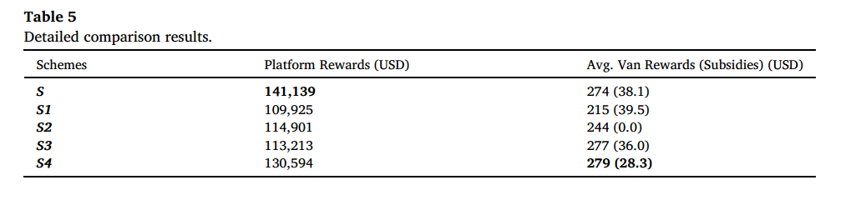
实验
CLICK TO INPUT YOUR TITLE
对于每个方案的强化学习过程，我们从后50个迭代中选择20个在平台奖励方面表现最好的集，并使用平均指标来评估系统性能.

Slide 23
实验
CLICK TO INPUT YOUR TITLE
主方案S对平台的利润最高，货车司机的收入也比较高。
方案S1导致平台和货车司机的总奖励都要低得多，验证了算法的有效性
对比S和S2，补贴可以显著增加面包车司机的收入，也会带来更高的平台收益。

Slide 24
第五部分
总结
PART 05

Slide 25
5.总结
CLICK TO INPUT YOUR TITLE
本文中提出了新的共享电单车的运营策略，将多辆货车引入共享单车系统，考虑了电池的更换并给多种货车装载方案，通过设计时空补贴激励货车司机，采用D3QN算法解决动态决策模型，基于真实数据进行实验，考察各个机制的有效性。
存在的缺陷
1.未考虑骑行者的物理特性和群体差异，需求分布存在不确定性给
2.提出的补贴机制相对简单，仍需要建立多层次的补贴体系
3.未考虑动态决策导致的需求变化
输入标
输入标题

Slide 26
谢
观
看
谢
Notes:
亮亮图文旗舰店 亮亮图文旗舰店
https://liangliangtuwen.tmall.com

